Slide 1
ESTUDO METÓDICO
O EVANGELHO SEGUNDO O ESPIRITISMO
CAPÍTULO 11
3. O EGOÍSMO
AMAR O PRÓXIMO COMO A SI MESMO

Slide 2
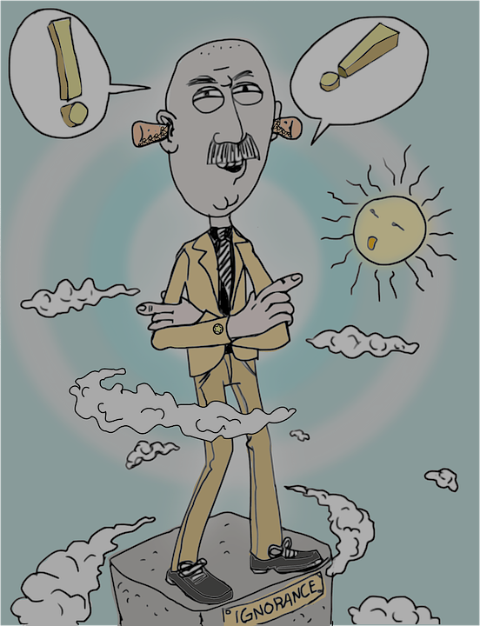
O EGOÍSMO
FILHO DO ORGULHO
CHAGA DA HUMANIDADE
NEGAÇÃO DA CARIDADE

Slide 3
OS MALES DO EGOÍSMO
CAUSADOR DE TODAS AS
MISÉRIAS TERRENAS
CAUSA DO CRISTIANISMO NÃO
DESEMPENHAR SUA MISSÃO
IMPEDE QUE SE DESENVOLVAM OS SENTIMENTOS NOBRES
MAIOR OBSTÁCULO À FELICIDADE
IMPEDE O PROGRESSO MORAL DA TERRA

Slide 4
A BASE DO EGOÍSMO
JOIAS
RIQUEZA
IMÓVEIS
CARRO
VIAGENS
DINHEIRO
BENS
ESTÁ NO SENTIMENTO DE INTERESSE PESSOAL

Slide 5
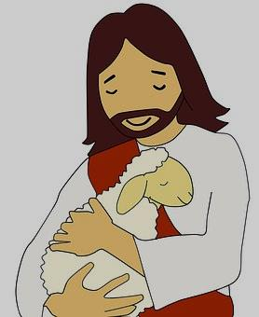
COMO DESTRUIR O EGOÍSMO EM NÓS?
DIMINUINDO A IMPORTÂNCIA QUE ATRIBUÍMOS A
NÓS PRÓPRIOS
TORNANDO-NOS MAIS SENSÍVEIS ÀS NECESSIDADES E SOFRIMENTOS ALHEIOS
FAZENDO TODO O BEM QUE PUDERMOS
PRATICANDO A CARIDADE DESINTERESSADA

Slide 6
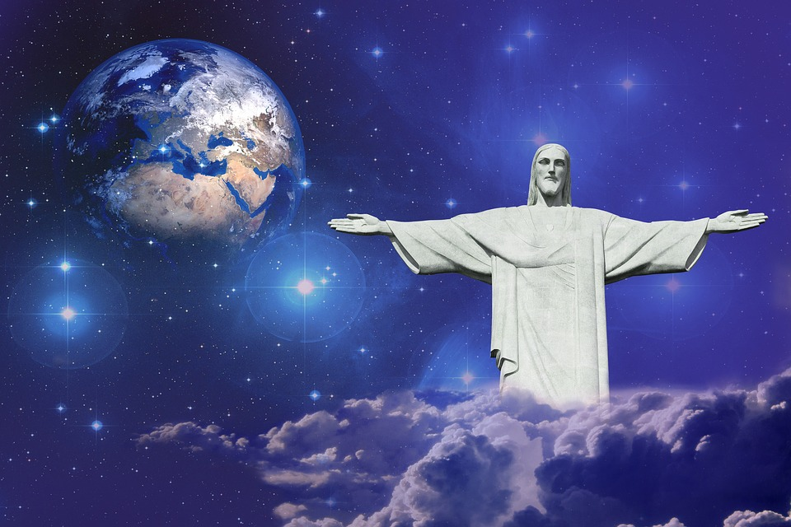
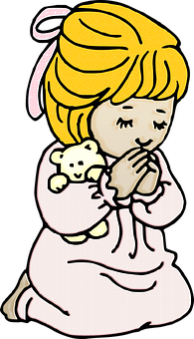
CONCLUSÃO
O EGOÍSMO DESAPARECERÁ DA TERRA?
SIM
QUANDO OS HOMENS COMPREENDEREM
OS ENSINAMENTOS DE JESUS, O MAL
DESAPARECERÁ DA TERRA.
À MEDIDA EM QUE A VIDA MORAL FOR PREDOMINANDO SOBRE A MATERIAL.

Slide 7
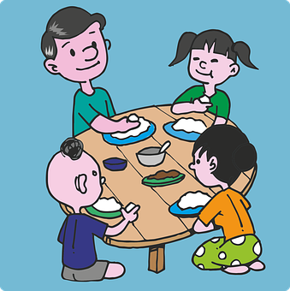
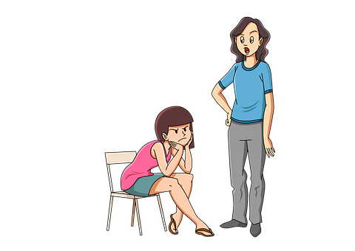
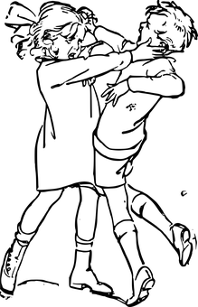
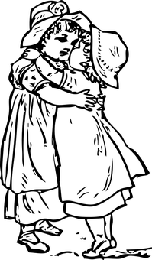
PARA A GENTE PENSAR...
MARQUE AS GRAVURAS QUE CORRESPONDEM AO EGOÍSMO:
A
B
C
D
G
H
F
E

